Slide 1
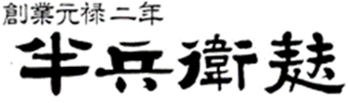
生産性向上に向けた業務プロセスの再構築
株式会社半兵衛麸

Slide 2

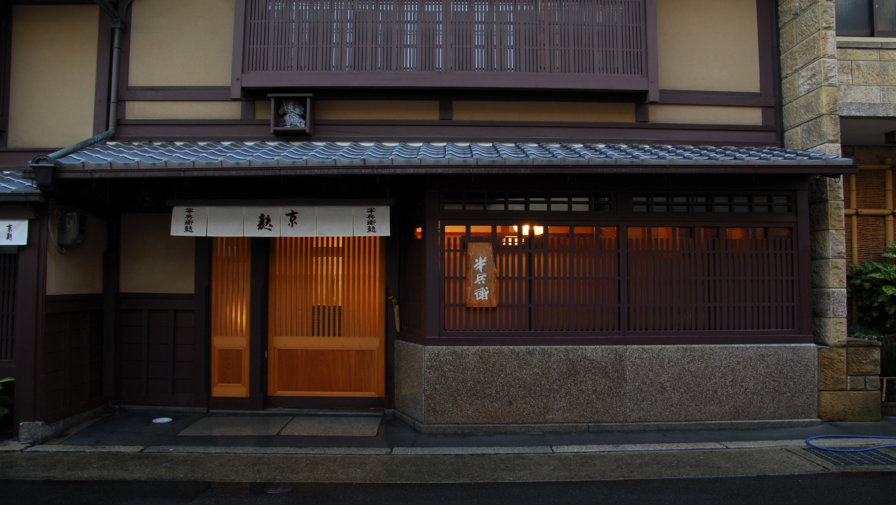


会社説明
（社名） 株式会社 半兵衛麸（はんべえふ）
（創業） 元禄二年（1689年）
宮中で料理番をしていた玉置半兵衛が創業しました
法人設立は、昭和60年（1985年）
（所在地） 京都市東山区問屋町通り五条下る上人町433
（代表者） 玉置 剛（たまおき ごう）
（資本金） 3,000万円
（従業員数）103名（男性34名 女性69名）うち正社員41名
（事業内容）なま麸、やき麸、ゆば、の製造・販売
2025.11.1現在

Slide 3
現状の問題点
①物流業務の標準化と効率化
▲ 物流業務において正確な仕分け～納品ができておらず、顧客に迷惑
をかけているケースが目立つ
▲ 物流業務におけるミスは、受注からの情報連携など、物流課に情報が
入ってくる段階に起因しているケースがある
②製販連携
▲ 販売計画と生産計画が連動しているとは言い難い現状
▲ 製販会議が結果報告中心の情報共有会となっている

Slide 4
改善の方向性
【川上から川下までの業務の見える化】
現状どのような流れで業務が行われていて、どこに問題の原因があるのかを洗い出す
① 受注から出荷までの業務プロセス再設計
◆ 発送便のスケジュールに合わせた社内発注に見直せないか
➁ 製販会議の見直し
◆ 製販会議本来の目的を考え直し、品質、コスト、納品、在庫に対
して有効な働きを持たせる
③ 物流の作業方法、作業場内のカイゼン
◆ エラーの起こりやすい作業方法をカイゼンする
◆ 作業場レイアウトの見直し

Slide 5
対策と結果
① 受注から出荷までのプロセス再設計
★ 受注ルールからの見直しが根本原因の解決であるが、顧客の要望、業務形態からハー
ドルが高く、 無理をすると顧客離れにつながる恐れがあるため一旦保留
発送便に合わせた社内発注の確立に向け取り組み、一部実現
➁ 製販会議のカイゼン
★ 会議の最初に前回の課題の進捗確認を実施
★ 報告内容は時系列で将来の計画も入れるよう見直し
★ QCD、在庫に関する報告の内容を拡充
③ ピッキング方法、確認方法等のカイゼン
★ シングルピッキングからトータルピッキングへの変更を検討
①のカイゼンに付随するためすべては難しいが一部で実現は進んでいる
★ エラーの発生しやすい目視確認ではなく『指差し確認』の徹底
★ 作業場レイアウトの一部変更を実施

Slide 6
総括
何が問題の源流なのかを考える
なぜ問題が発生しているのかをロジカルに考える
『なぜなぜ分析』
業務プロセス全体を見直す
これまでのやり方を一旦否定する
業務は流れ、前後の業務連携改善がポイント
自分たちの作業のやり方を見直す
我流でしていた作業をセオリーに則った方法に変える
変えるにあたっては習慣化するまで根気よく続ける

